Slide 1

Comment créer un R+

Slide 2
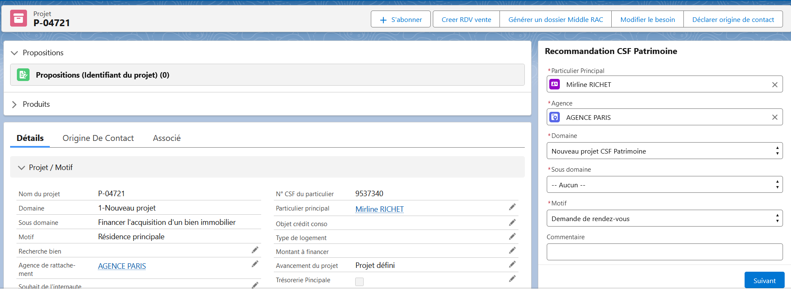
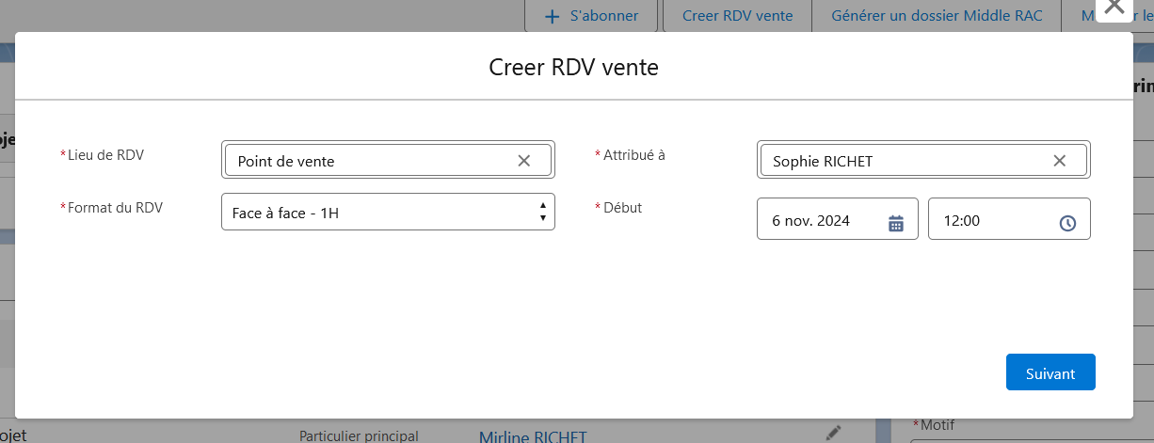
Création un R+ depuis un projet
Depuis mon PROJET issue de mon RDV PRIMAIRE , je clique sur « créer RDV vente »
J’ai 15 jours pour créer mon R+

Slide 3
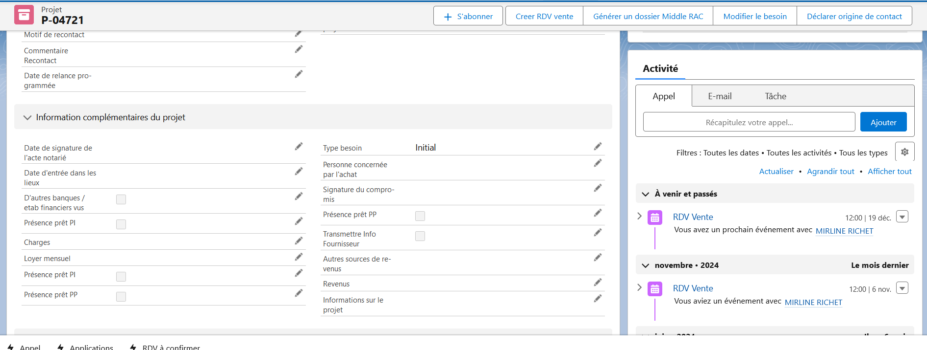
Création un R+ depuis un projet
Depuis mon PROJET, je visualise LE RDV PRIMAIRE et le R+

